Slide 1
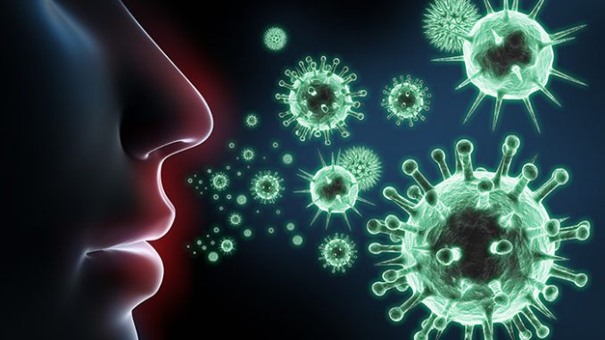
Лекция 9а

Slide 2
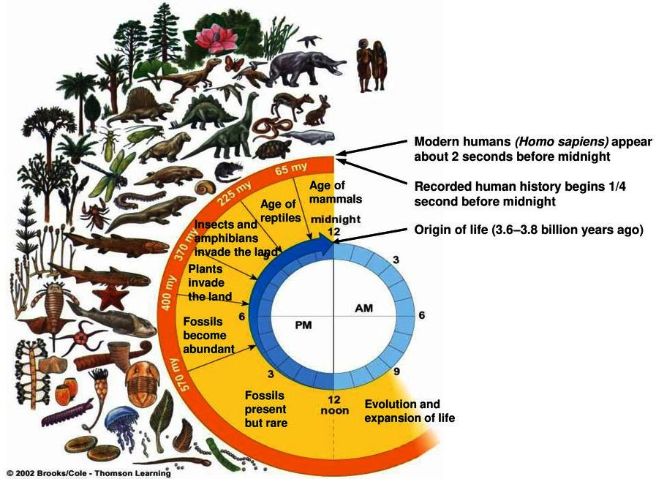
Эволюция по Ламарку: стремление к прогрессу
В отличие от Дарвина с его идеей «выживания более приспособленных» Ламарк считал, что в основе эволюции лежит «стремление к прогрессу»: всем живым существам свойственно постепенно и неуклонно усложняться.
Жан Батист Ламарк – французский ученый-естествоиспытатель. Первый в мире создал целостную картину эволюции живого мира – «ламаркизм». Ввел в научный оборот термин, ставший общепринятым – «биология».

Slide 3
Биологическая эволюция
Варианты:
Усложнение организмов Упрощение организмов

Slide 4
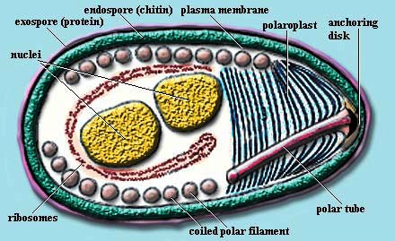
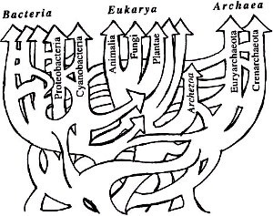
Фактор, чаще всего направляющий эволюцию в сторону большей простоты, - паразитизм
Энергетический паразитизм:
Глубоко специализированные паразиты могут терять даже жизненно важные механизмы и свойства.
Пример. Эукариотические организмы – микроспоридии (родственники грибов).
Живут в клетках различных организмов – от простейших до человека. В ходе приспособления к паразитизму утратили собственную систему генерации энергии и существуют за счет «воровства» АТФ из клеток хозяина, внутри которых живут.
Этот процесс «воровства» осуществляется за счет уникальных АТФ-переносчиков, которые были приобретены микроспоридиями путем горизонтального переноса генов от бактерий.

Slide 5
Генетический паразитизм
Следующая ступень упрощения после энергетического паразитизма – паразитизм генетический.
Паразитические существа, у которых нет собственной полноценной системы транскрипции + трансляции. Для выживания они должны:
а) подключиться к генетической системе клетки хозяина;
б) блокировать ее;
в) использовать ее для своего выживания и размножения.

Slide 6
Неизбежность возникновения паразитов в ходе биологической эволюции
Главное свойство даже простейших живых систем: способность к размножению – репликации. Каждый такой репликатор должен уметь кодировать свою собственную репликазу.
Такая система НЕИЗБЕЖНО разделится на хозяев и паразитов.
Хозяин – содержит полноценный геном, кодирующий собственную репликазу.
Паразит – в ходе эволюции из его генома исчез за ненадобностью ген собственной репликазы. Однако в геноме сохранились все элементы последовательности , необходимые для их эффективного распознавания хозяйской репликазы. Паразит использует репликазу хозяина в своих интересах.
Тем самым, паразит получает эволюционное преимущество перед хозяином – он увеличил скорость собственной репликации за счет эксплуатации хозяйского фермента.
В ходе эволюции паразит развивает все более эффективные участки распознавания репликазы.
Хозяин
Паразит

Slide 7
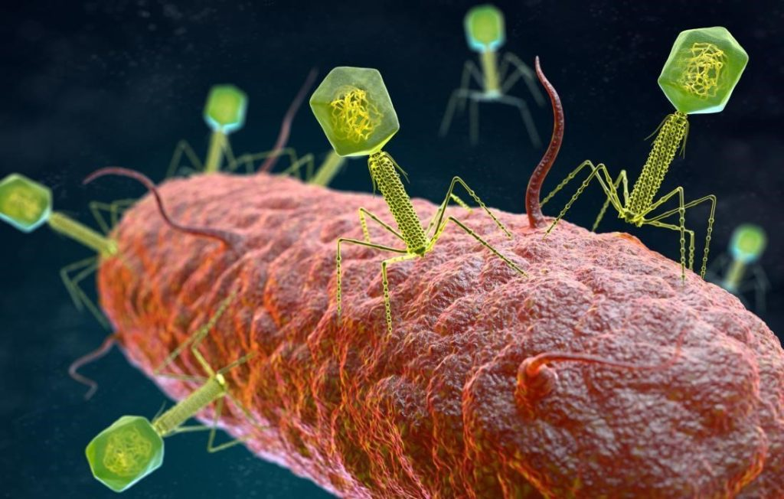
Таких паразитов на Земле великое множество – это вирусы
Вирусы – внутриклеточные паразиты. В состав вируса входят нуклеиновая кислота (ДНК или РНК), а также липиды и белки, которые служат для защиты и функционирования этой нуклеиновой кислоты.
Самостоятельно синтезировать все белки вирус не может. Свои системы репликации (копирования генома) и транскрипции (синтеза РНК) у вируса могут быть, но вирус способен кодировать только отдельные элементы полной системы трансляции и мембранных структур оболочки.
Главное отличие вирусов от всех других живых организмов – вирусы не способны размножаться вне клеток. По этой причине они называются облигатными паразитами.
Облигатный = обязательный.

Slide 8
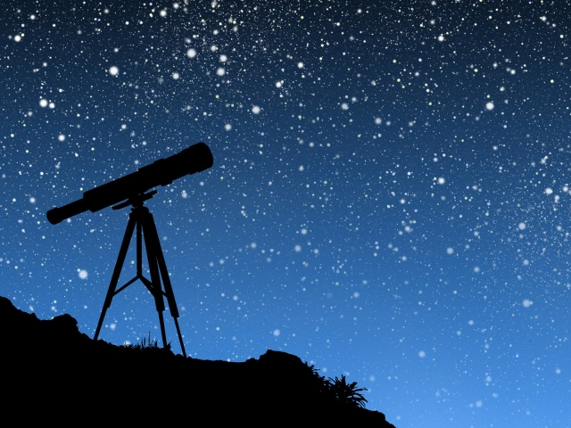
Вирусы – наиболее распространенные биологические объекты на Земле. Любой «хозяин» имеет своего «паразита», а то и нескольких
Вирусы есть у абсолютно всех клеточных организмов. Чаще всего на одном и том же биологическом виде паразитирует сразу несколько вирусов. Общее число вирусных частиц (вирионов) на нашей планете не меньше чем 10³¹. Это на несколько порядков больше, чем число звезд в наблюдаемой части Вселенной, которых примерно 10²⁴.

Slide 9
Вирусные заболевания человека
Живая природа Земли насыщена вирусами до предела. На одном и том же биологическом виде паразитирует сразу несколько разных вирусов.
Есть такие вирусы, которые вообще не вызывают никаких заболеваний.
Действительно, вершина эволюционного успеха вируса достигается тогда, когда он перестает убивать хозяина и доставлять ему неприятности.
В таких случаях вирус заражает всю популяцию как безвредный носитель.

Slide 10
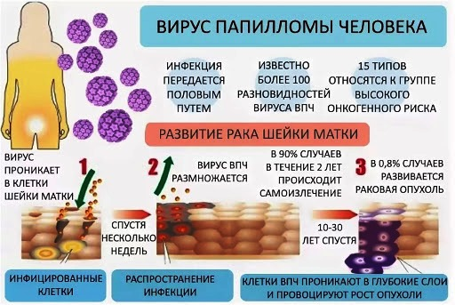
Пример: вирус папилломы человека
Известно более 100 разновидностей вируса папилломы человека (ВПЧ), из них около 15 приводят к развитию раковых заболеваний половых органов, кожи и др.
Остальные разновидности не вызывают заболеваний, активируют Т-лимфоциты иммунной системы, тем самым предотвращая развитие опухолей кожи.

Slide 11
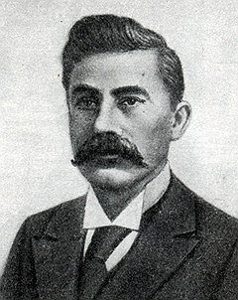
История открытия вирусов
Дмитрий Иосифович Ивановский – основоположник вирусологии. Окончил физико-математический факультет С.-Петербургского университета, генерал-майор.
В 1892 г. установил, что «мозаичная болезнь табака» вызывается инфекционным фактором, который проходил через любые антибактериальные фильтры. Этот фактор не растет на питательных средах.
Ивановский смог в световой микроскоп разглядеть и зарисовать эти скопления (вирусов), так называемых «кристаллов Ивановского».
Мартинус Байеринк – голландский микробиолог. В 1898 г. вслед за Д.Ивановским, приоритет которого признавал, выяснил, что «мозаичная болезнь табака» вызывается инфекционным фактором, по размерам меньшим, чем бактерии. Этот фактор не размножается на искусственных средах, но только в клетках живых растений.
Этот фактор он первоначально называл «заразной живой жидкостью»; потом ввел общеупотребительный термин – вирус (от латинского слова «яд»).

Slide 12
Итоги первоначального изучения вирусов
1. Они невидимы под световым микроскопом.
2. Они свободно проходят сквозь фильтры, предназначенные для задержки бактерий.
3. Они не поддаются выращиванию ни на каких искусственных средах.

Slide 13
Мозаичные болезни растений
Мозаичные болезни растений – широко распространенные вирусные поражения разнообразных растений – табак, горох, фасоль, картофель, свекла, тыква, пшеница, малина, тюльпан и др.
Внешние проявления – пятна на листьях различной окраски.
Вирусы передаются с соком больных растений.
Переносчики – тли, клопы, клещи, соприкосновение больных и здоровых растений, сельскохозяйственные инструменты.

Slide 14
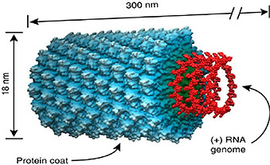
Первое определение структуры вируса (вирус табачной мозаики)
Уэндел Стэнли – американский вирусолог, Лауреат Нобелевской премии по химии 1946 г. При вручении премии отметил приоритет Д.И.Ивановского в открытии вирусов, конкретно - вируса табачной мозаики (ВТМ). Получил кристаллы ВТМ и определил его строение (1935 г.).
Вирус табачной мозаики содержит одноцепочечную РНК в форме спирали. Она упакована в цилиндрическую оболочку, которая состоит из 2130 одинаковых молекул белка (мономеров). Каждый такой мономер - 158 аминокислотных остатков.

Slide 15
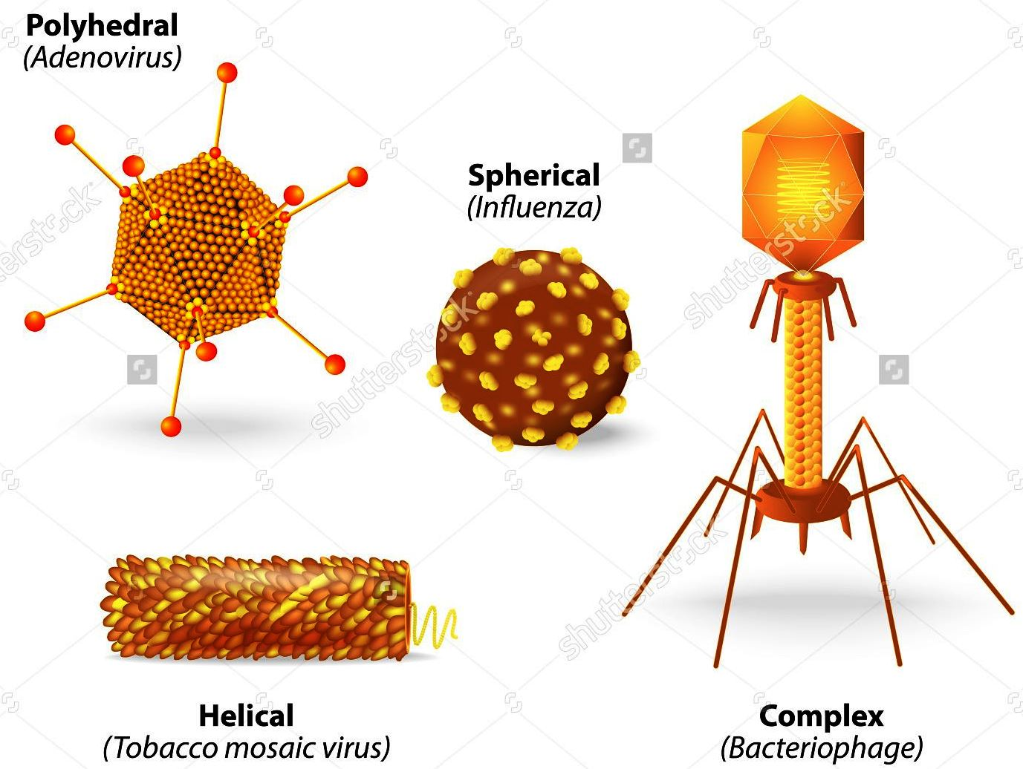
Разнообразие строения вирусов
Вне клетки вирус находится в неактивной стадии – в виде компактной частицы, вириона. Сам геном заключен в белковую оболочку – капсид. Бактериофаг (вирус бактерий) часто похож на спускаемый лунный модуль: икосаэдрическая головка, трубчатый хвост и нитевидные ножки, которые обеспечивают «посадку» вирусной частицы на клетку.

Slide 16
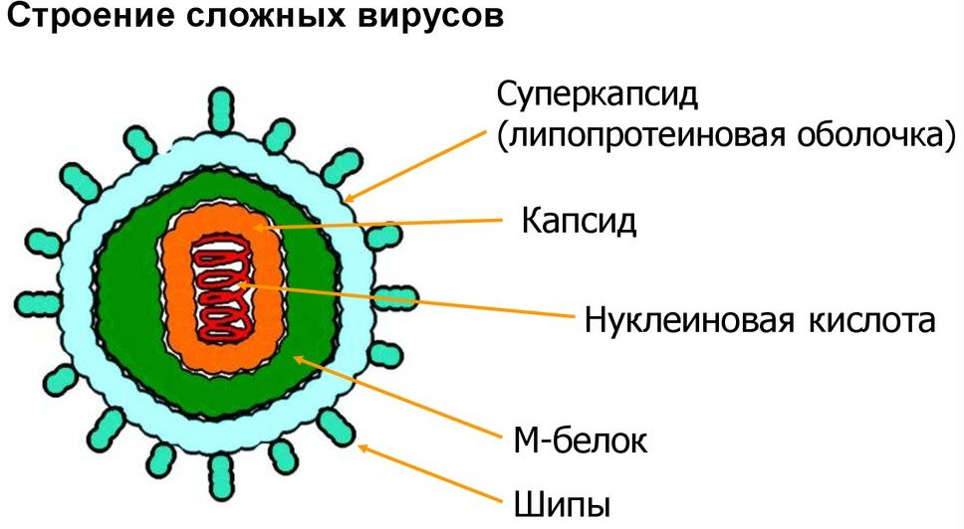
Типичная структура вирусной частицы - вириона
Вне клетки вирус находится в неактивной форме – вириона («вирусной частицы»). Геном представлен РНК или ДНК. Нуклеиновая кислота (НК) покрыта защитной белковой оболочкой – капсидом. Он сформирован отдельными белковыми молекулами – капсомерами. Их синтез кодируется вирусной НК.
Сложные вирусы имеют дополнительную липид-белковую оболочку – суперкапсид. На наружной оболочке (капсиде или суперкапсиде) имеются белки (шипы), которые обеспечивают специфическое прикрепление вируса к рецепторам на поверхности клетки хозяина.
После внедрения вируса в клетку он теряет форму вириона или даже любую форму вообще.

Slide 17
Размеры вирусов и их геномов (вирусы и клеточные организмы перекрываются друг с дргом как по размеру, так и по сложности)
Размер генома больше, чем у ряда эукариот
После открытия ДНК-гигантских вирусов в 1992 г. стало ясно, что вирусы и клеточные организмы перекрываются друг с другом как по размеру, так и по сложности.
1. У этих вирусов имеются т.н. «гены-сироты» (30-80%) – эти гены не обнаружены ни у каких других живых организмов.
2. Особенность гигантские вирусов - они содержат некоторые гены системы трансляции. Эти гены, вероятно, получены путем захвата из геномов своих хозяев – одноклеточных эукариот. Это – типичная ситуация.
3. У разных эволюционных ветвей гигантских вирусов наборы заимствованных генов совершенно разные.
4. Общее у них - жизненно необходимое «ядро» генома, а «периферия» - различна. Разнообразие периферии показывает, что эволюция гигантских вирусов шла очень быстро.
5. Возможно, что гигантами они стали независимо друг от друга, а их общий предок имел гораздо меньший геном.
1 мкм =
10⁻⁶ метра
Синим цветом отмечены гигантские вирусы (гирусы).

Slide 18
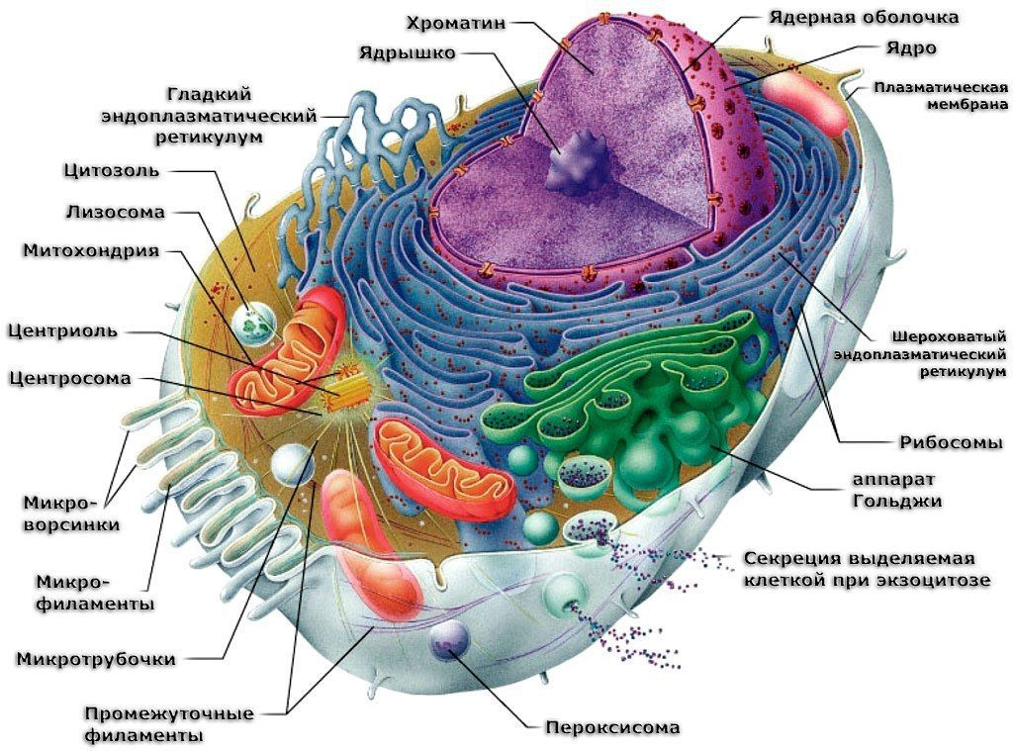
В чем принципиальные отличия вирусов и клеточных организмов?
По данным биоинформатики последний общий предок всех клеточных организмов имел как минимум 34 белка, входящих в состав рибосом. Эти белки (вместе с кодирующими их генами) сохранились с тех пор у ВСЕХ бактерий, архей и эукариот.
У вирусов таких генов нет.
Таким образом, бактерий, архей и эукариот можно считать рибосомо-кодирующими организмами (ribosome-encoding organisms, REO). Этот признак отличает их от всех вирусов.
В геноме любого вируса есть гены, кодирующие белки капсида – белкового «футляра», внутри которого находится ДНК или РНК.
Особенность, которая есть у всех вирусов, и только у них, это экспрессия генов капсида.
Таким образом, вирусы можно считать капсид-кодирующими организмами (capsid-encoding organisms, CEO). Этот признак отличает их от всех клеточных организмов.

Slide 19
Проникновение вируса бактерий (бактериофага) в клетку (завернутая в белковый конверт скверная новость)
1. Бактериофаг закрепляется на мембранной оболочке клетки бактерии.
2. Проделывает отверстие в оболочке и впрыскивает внутрь свою нуклеиновую кислоту. Здесь работает механизм типа шприца.
3. Пустой белковый капсид вируса остается снаружи.

Slide 20
Проникновение вируса животных в клетку
Вирусы животных часто попадают в клетку, инициируя клеточный механизм – эндоцитоз: активный захват клеткой посторонних частиц.
Оболочка такого вируса содержит сигнальные белки (spike proteins – белки шипов), которые входят в контакт с рецепторами, сидящими на клеточной мембране. Так запускается механизм захвата.
В результате поглощенный клеткой вирус оказывается внутри.
Шипы на оболочке вируса
Белковые рецепторы на поверхности клетки

Slide 21
Станислав Лем: «Охота на курдля»
В повести польского писателя-фантаста Станислава Лема «Звездные дневники Йона Тихого» действие происходит на планете «Энтропия».
Там описывается способ охоты на гигантских зверей – курдлей. Их панцирь настолько прочный, что выдерживает даже прямое попадание метеорита.
Поэтому на курдля охотятся «изнутри».
Охотник, намазанный специальной съедобной пастой и обсыпавшийся мелко накрошенным зеленым луком, проглатывается этим зверем. После этого охотник устанавливает в брюхе курдля бомбу с часовым механизмом.
Взрыв бомбы в желудке убивает курдля.

Slide 22
Вироиды
Вироиды – наиболее просто устроенные («голые») инфекционные агенты. Они источники около 30% всех вирусных заболеваний растений.
В клетке хозяина может находиться от 200 до 100 000 копий генома вироида.
Вироид содержат только геном в виде РНК, каких-либо белков в его составе нет.
РНК – кольцевая одноцепечечная структура (250—500 нуклеотидов).
Цепь РНК формирует частично двухцепочечные участки в результате комплементарного спаривания нуклеотидов. Между этими участками находятся одноцепочечные петли.

Slide 23
Вирусоиды
Вирусоиды (субвирусные частицы, дефектные вирусы) – имеют капсид, внутри которого находится чрезвычайно упрощенный геном – кольцевая одноцепочечная РНК (400-1700 нуклеотидов). Эта РНК не кодирует никаких белков.
Для размножения вирусоида необходимо заражение клетки вирусом-помощником. Вирусоид использует белки, кодируемые этим вирусом-помощником, для собственной репродукции.
Пример. Дельта-вирус человека (Human Delta-Virus, HDV. Кольцевая РНК, 1700 нуклеотидов). Является возбудителем гепатита D человека. При этом вирус гепатита В человека (HBV) выступает в качестве вируса-помощника.
На внешней поверхности дельта-вируса находятся белки-антигены (M, S, L), идентичные таковым вируса гепатита В.

Slide 24
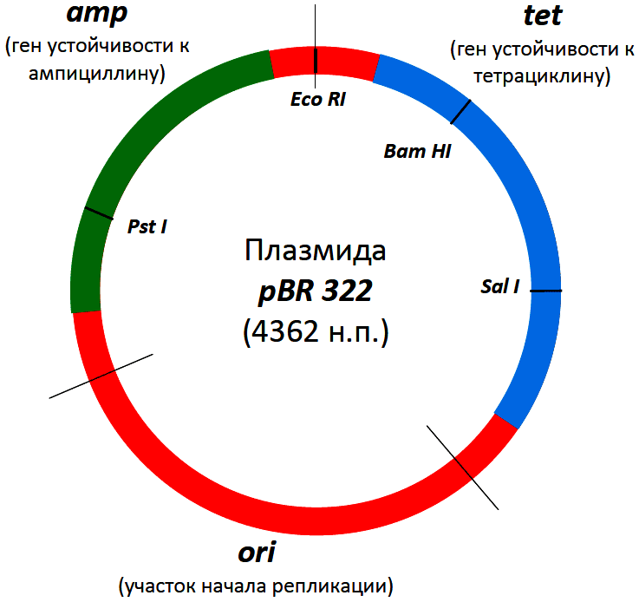
Плазмиды
Плазмиды – небольшие молекулы ДНК (от 1 до 600 тыс. пар оснований). В клетках бактерий, архей и эукариот (грибы и растения) чаще всего существуют в виде двухцепочечных колец. Но известны и линейные плазмиды.
В одной клетке содержится от одной до нескольких десятков копий плазмид. Способны к самостоятельной (не зависящей от бактериальной ДНК) репликации.
Обычно содержат гены, повышающие приспособленность клеток к окружающей среде (например, усиливают устойчивость к антибиотикам).
Могут передаваться от одной бактерии к другой по механизму конъюгации – прямого контакта клетки-хозяина с другой клеткой (см. следующий слайд), а также путем прямого захвата ДНК из внешней среды (трансформация).

Slide 25
Конъюгация (процесс переноса части генетического материала при непосредственном контакте двух бактериальных клеток)

Slide 26
Современное определение вирусов (E.Coonin, 2014)
Общее определение термина «вирус» должно включать в себя не только капсид-кодирующие вирусы, но группы «голых» внеклеточных организмов, которые проявляют признаки живых существ только внутри клеток (например, плазмиды).
Такое определение существует:
«Вирусы – облигатные (обязательные) внутриклеточные паразиты, обладающие собственными геномами, которые кодируют информацию, необходимую для репродукции (отсюда некоторая степень автономии от генома клетки-хозяина), но не кодирующие полную систему трансляции и мембранного аппарата».

Slide 27
Лекция 9а
The End

